Slide 1
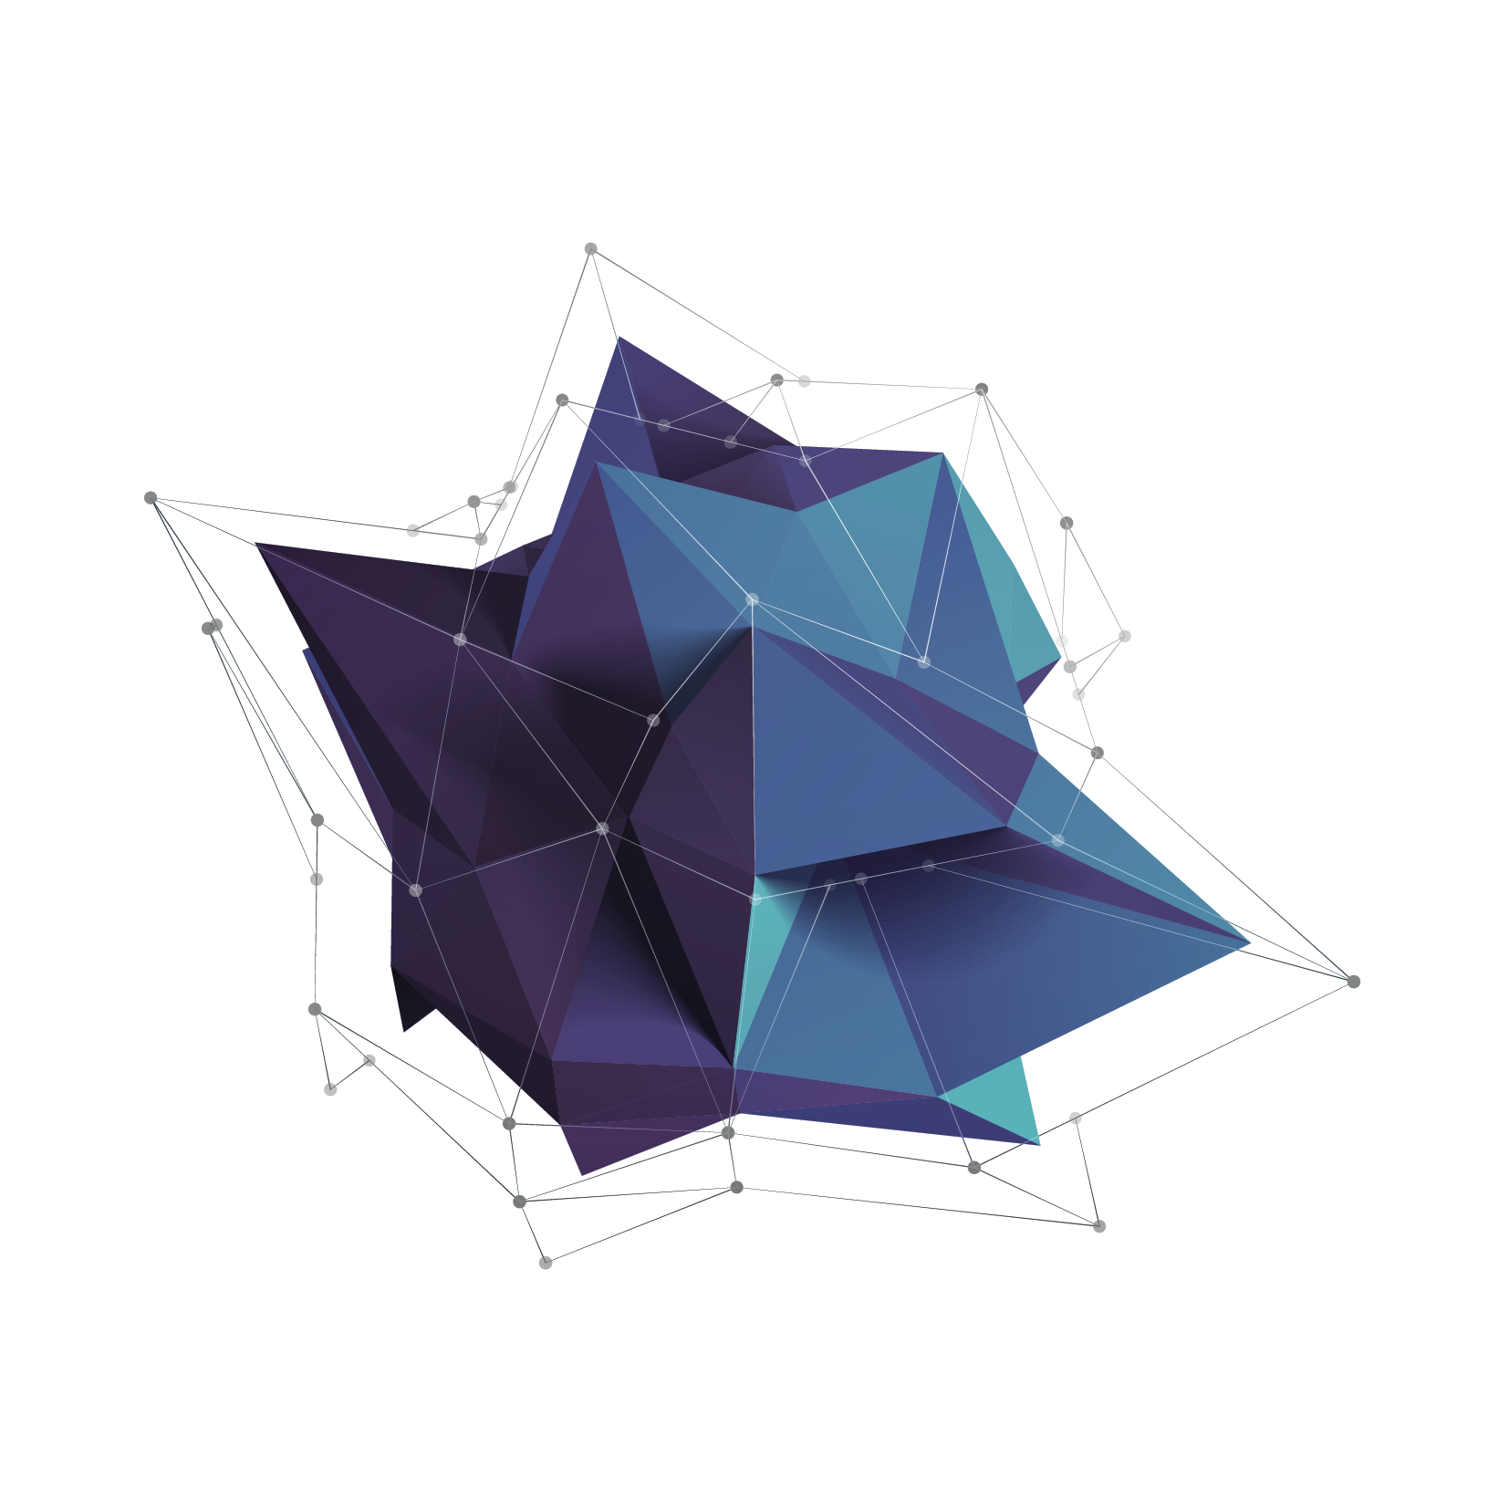
CREATIVE
CODING
第五讲：创意编程元素｜三维图形与几何形态
许禾翌 522432910021

Slide 2
行业PPT模板http://www.1ppt.com/hangye/
01.
作品目标
CONTENT
02.
代码实现
03.
作品截图&视频

Slide 3
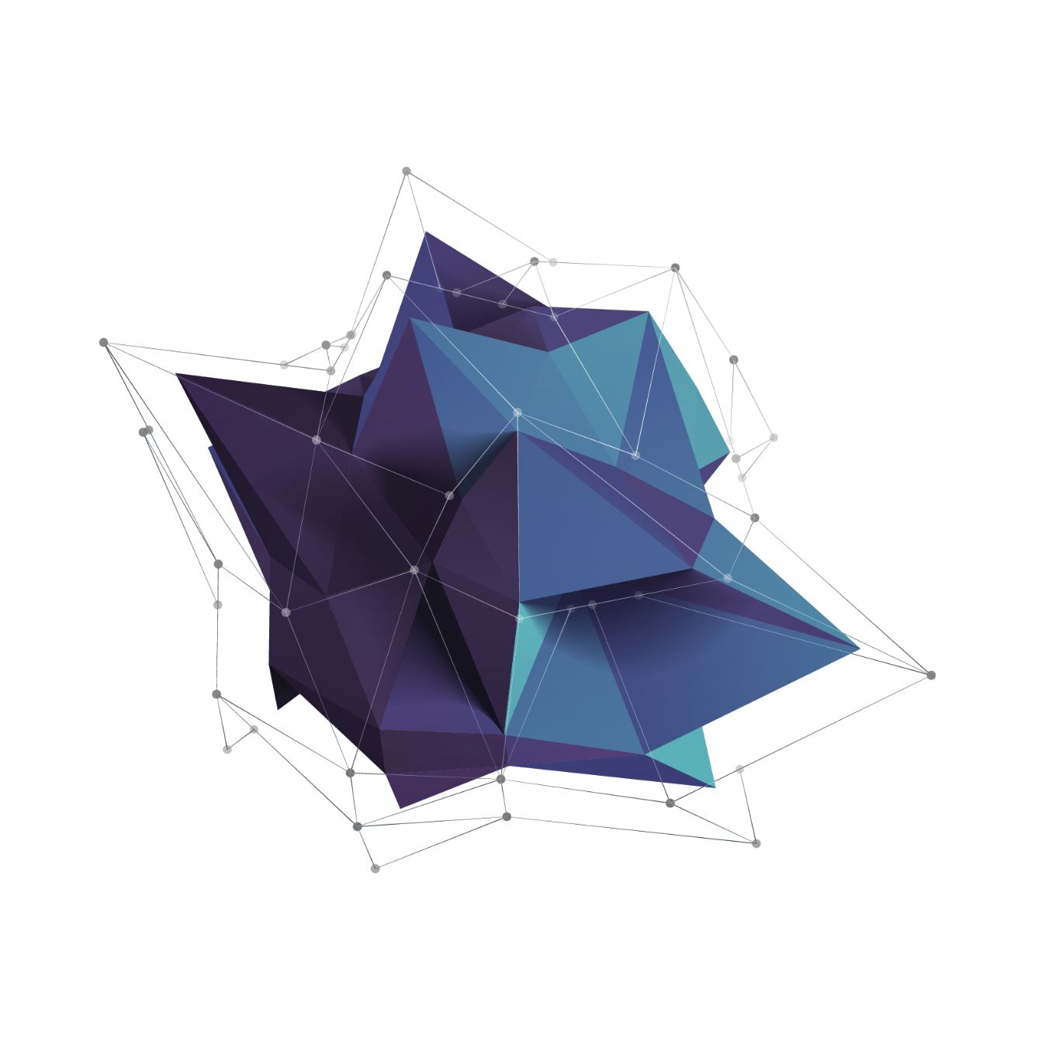
01
作品目标

Slide 4
1
作品目标
步骤一
生成3D瓶装物体，该瓶状物体的高度确定，其横截面均为圆形。并且可以旋转视图。
步骤二
该瓶状物体在某些指定高度处的横截面大小可通过滑块调节，并且调节后面仍是连续的。
步骤三
该瓶的瓶身颜色可以调节，可以呈现丰富多样的颜色。

Slide 5
02
代码实现

Slide 6
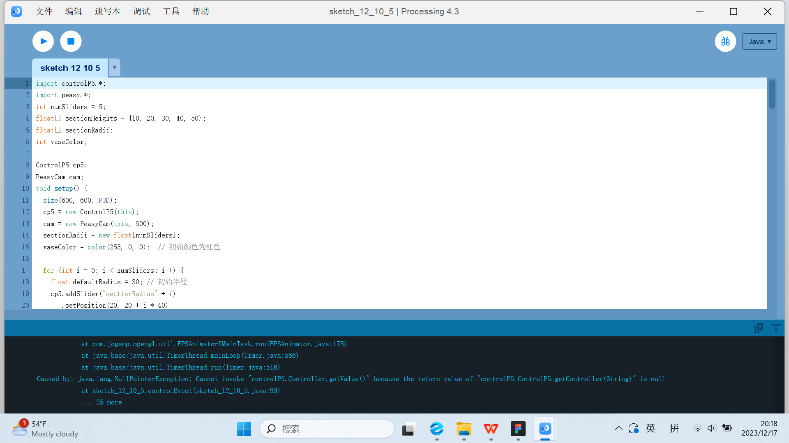
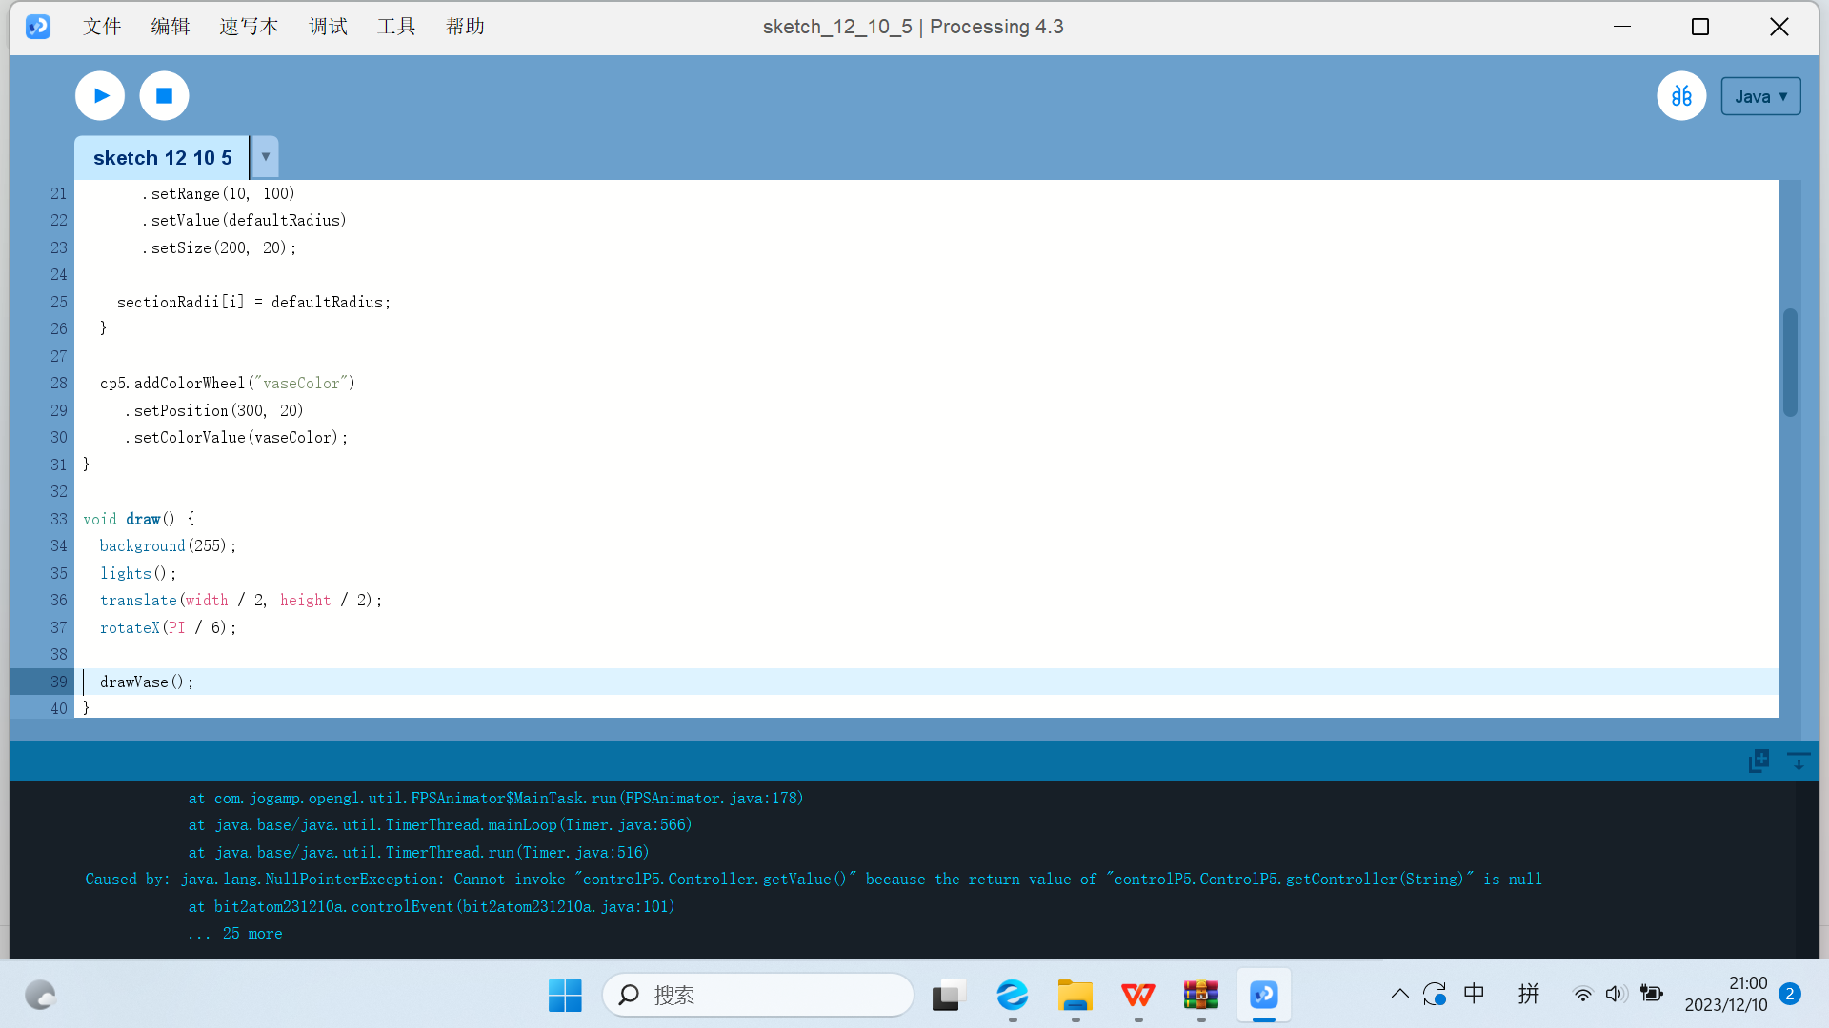
2
代码实现

Slide 7
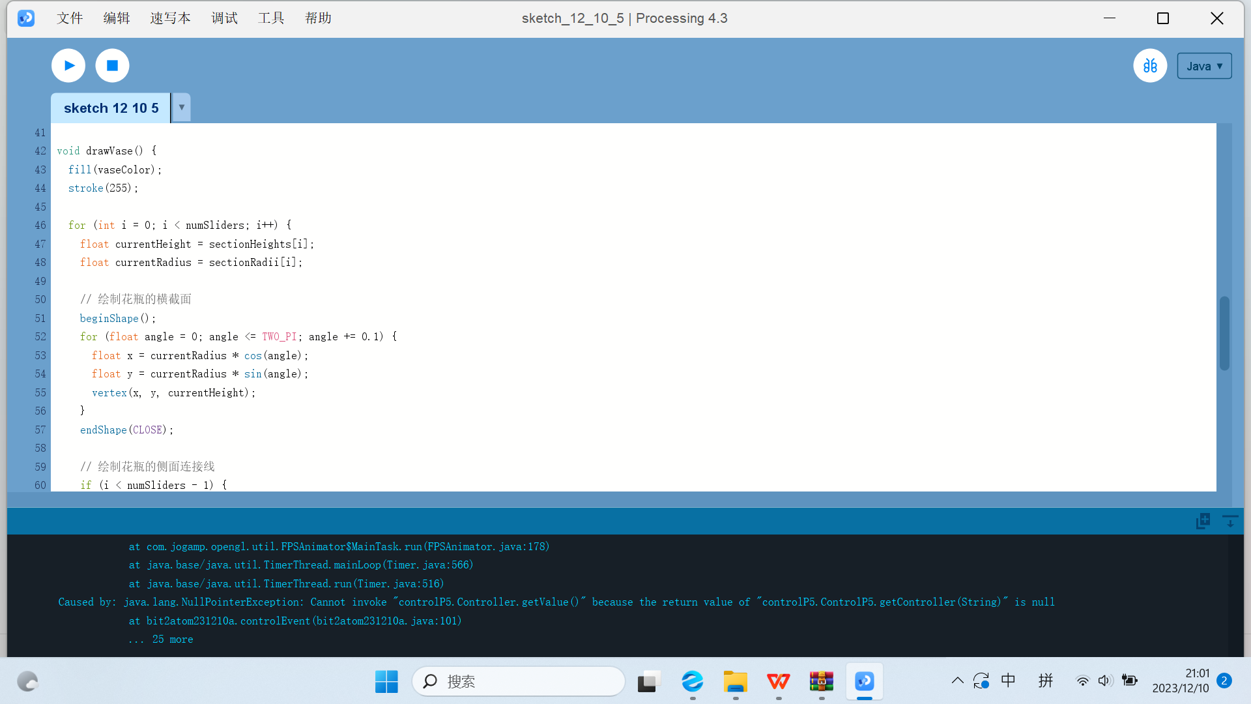
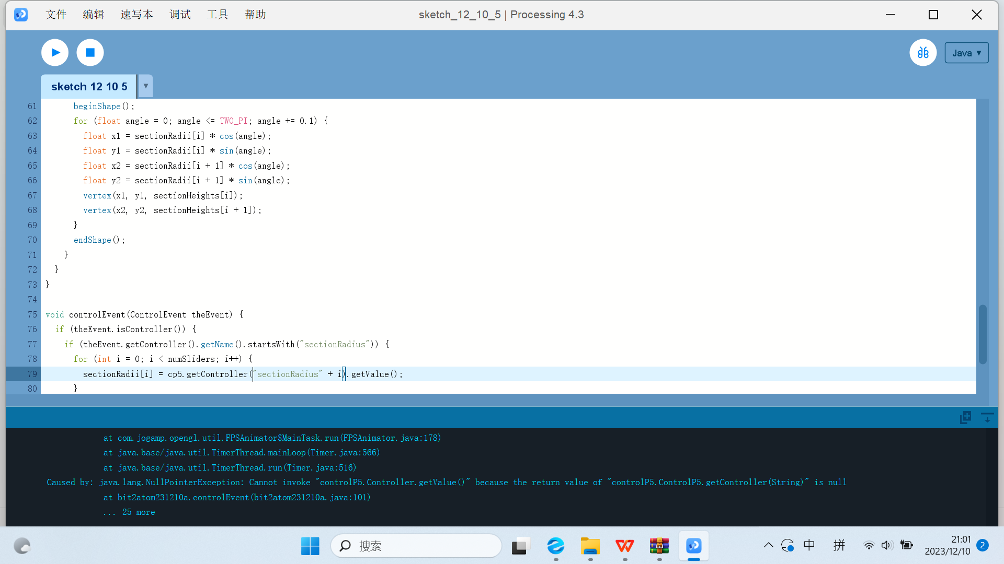
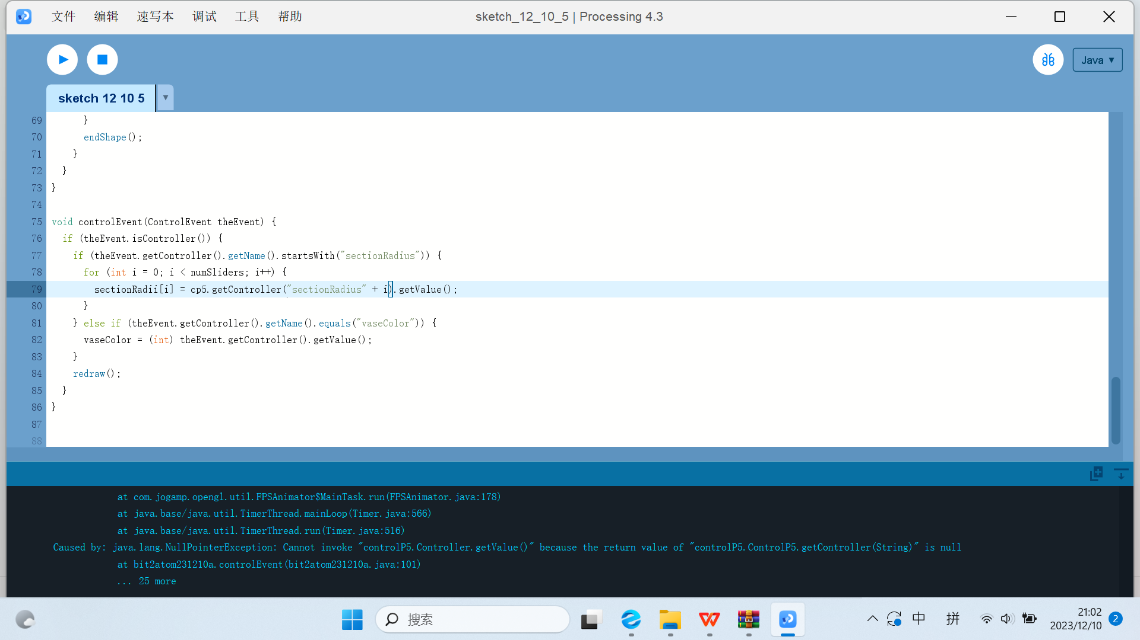
2
代码实现

Slide 8
03
作品截图&视频

Slide 9
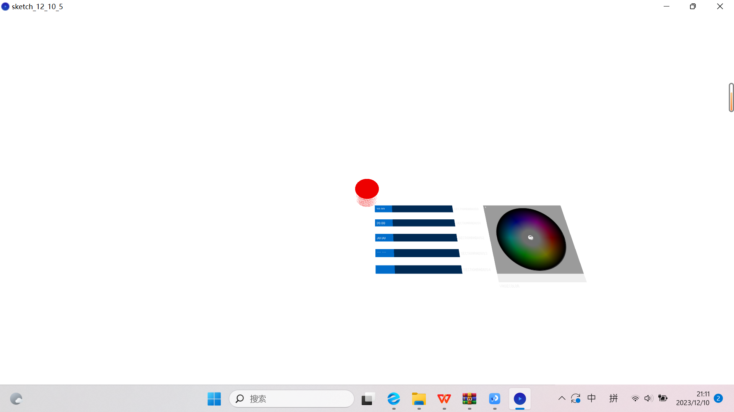
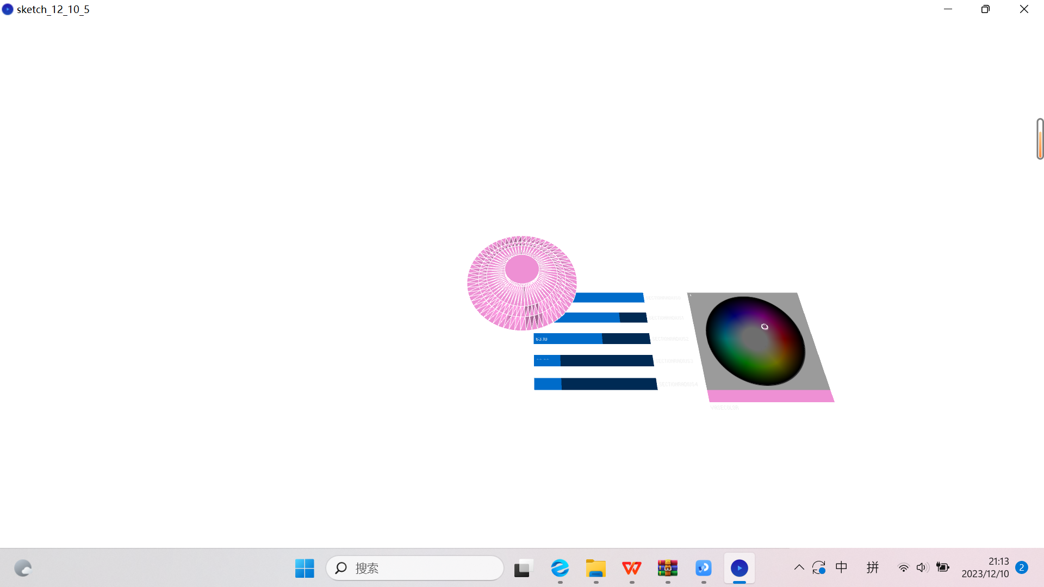
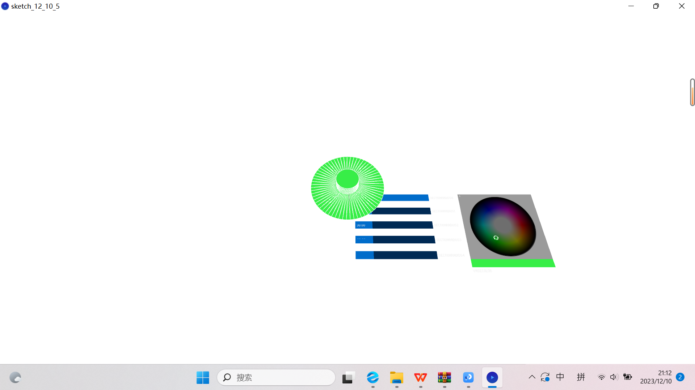
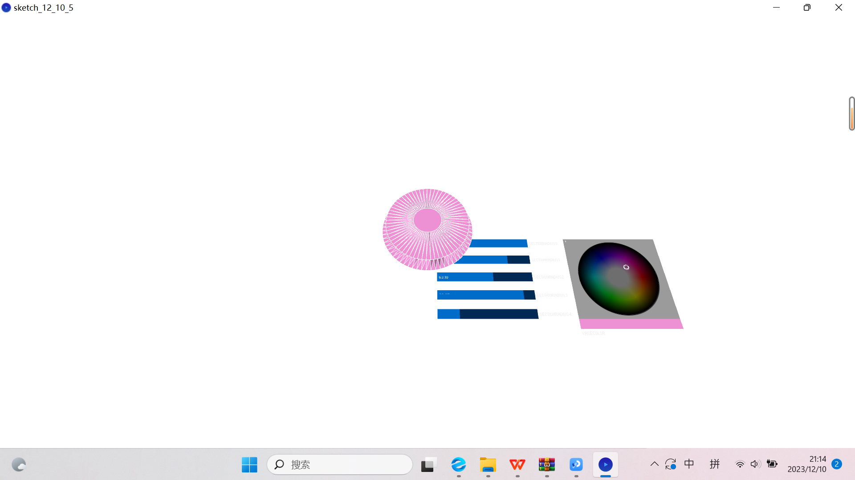
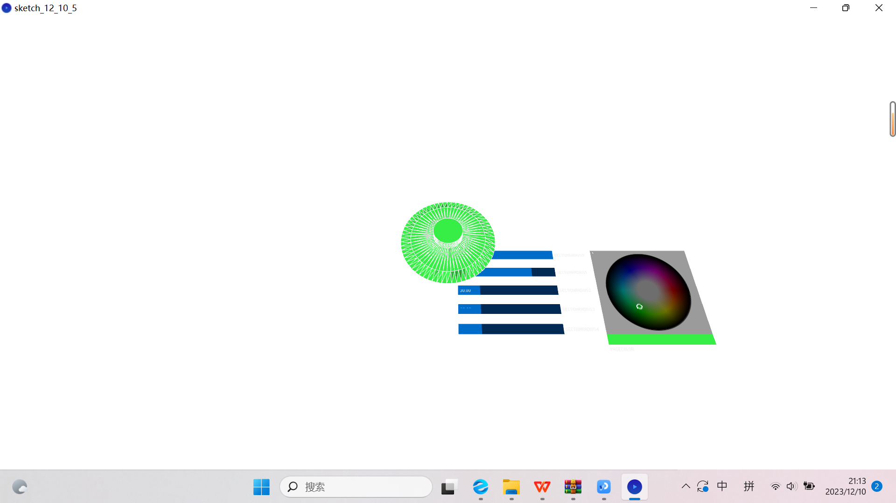
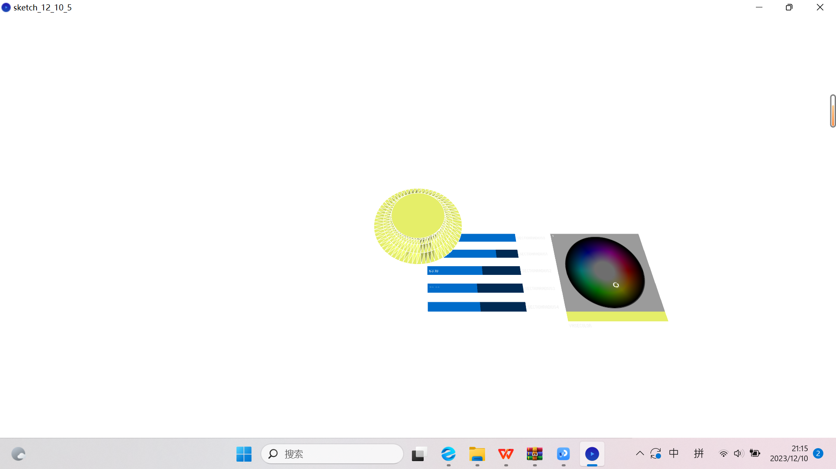
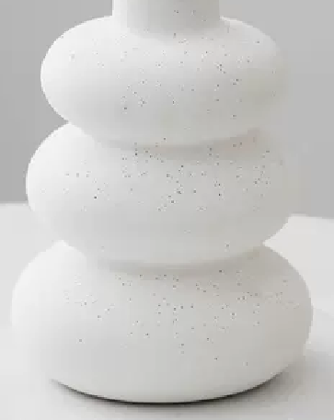
3
作品截图
1
4
2
5
3
6

Slide 10
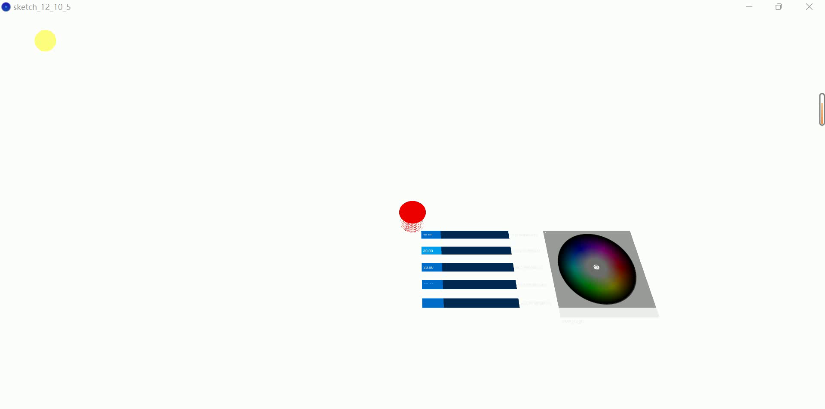
3
作品视频
https://github.com/Hnanana132/Creative-Coding-12.10-2-Homework

Slide 11
CREATIVE CODING
感谢您的观看
第五讲：创意编程元素｜三维图形与几何形态
许禾翌 522432910021

